Slide 1





TIN HỌC LỚP 4
Notes:
1

Slide 2




Chinh
Phục
Rừng
Xanh

Slide 3
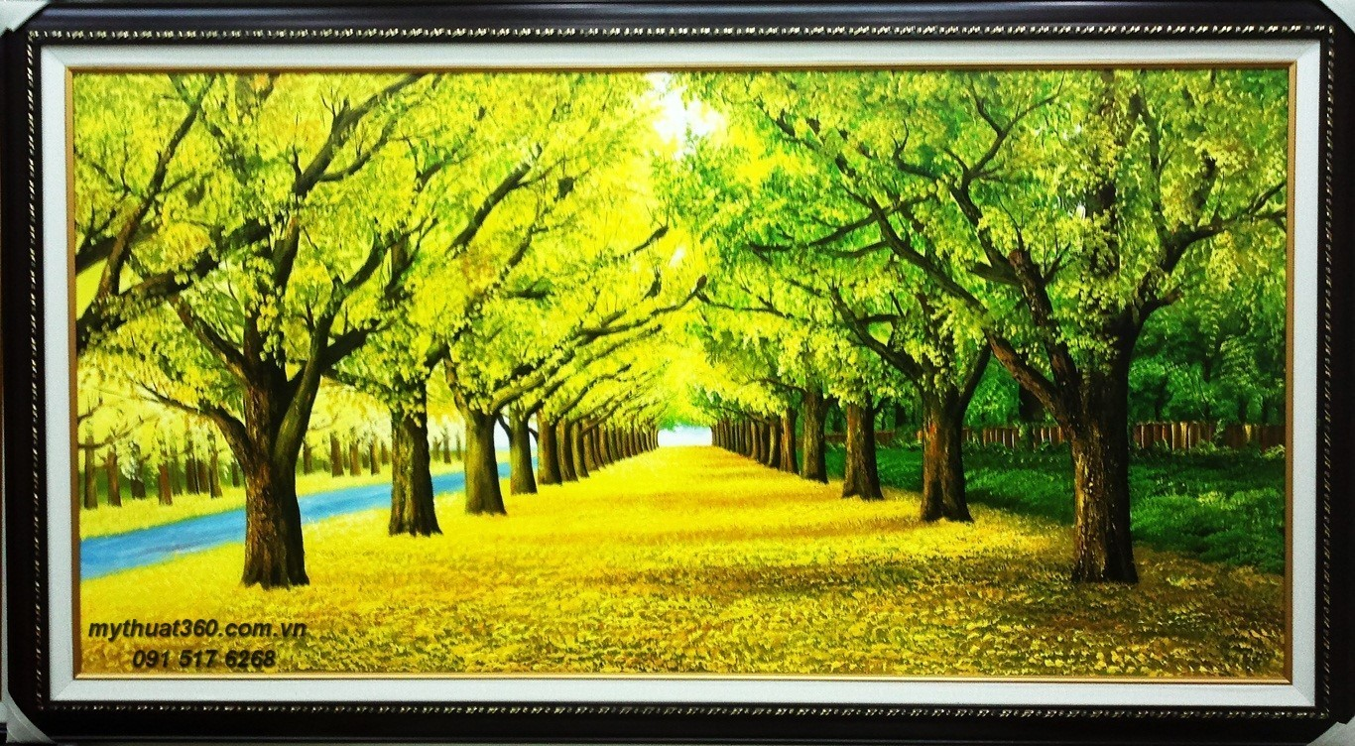



Chào mừng bạn
đến với rừng xanh

Slide 4
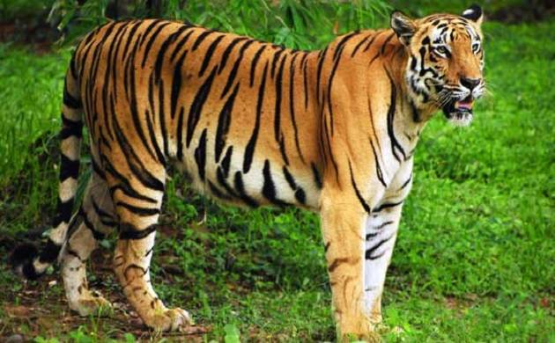
Quan sát hình ảnh sau
Em có nhận xét gì?

Slide 5
BÀI 4
TẠO HIỆU ỨNG CHO HÌNH ẢNH
TRONG TRANG TRÌNH CHIẾU
(SGK Trang 87)
30
29
28
27
26
25
24
23
22
21
20
19
18
17
16
15
14
13
12
11
10
9
8
7
6
5
4
3
2
1
0
Mục tiêu:
1. Tạo được hiệu ứng cho hình ảnh trong trang trình chiếu
2. Tạo được hiệu ứng chuyển động theo đường thẳng hoặc xiên.

Slide 6

1. Các bước thực hiện tạo hiệu ứng cho hình ảnh?
Bước 1: Chọn hình ảnh cần tạo chuyển động
Bước 2: Trên thẻ Animations, chọn sau đó chọn More Motion Paths
Bước 3: Chọn một trong số các hiệu ứng.
Bước 4: Quan sát hình ảnh chuyển động theo hướng đã chọn.

Slide 7
Muốn thay đổi hay gỡ bỏ hiệu ứng đã chọn ?
Bước 1: Chọn thẻ Animation sau đó chọn
Bước 2: Xuất hiện các hiệu ứng đã chọn trong khung Animation Pane.
Bước 3: Chọn hiệu ứng cần thay đổi, nháy chuột phải chọn Remove. Sau đó chọn lại hiệu ứng khác.

Slide 8
Thực hành
* Yêu cầu: Hãy tạo một bài trình chiếu gồm 3 trang trở lên. Về chủ đề phương tiện giao thông hoặc đông vật.
Trang 1: Giới thiệu chủ đề, tên người soạn.
Trang 2 trở đi, chèn hình ảnh và tạo hiệu ứng cho hình ảnh đó.

Slide 9
GHI NHỚ
Trong trang trình chiếu, em có thể tạo
+ Hiệu ứng chuyển động từ biểu tượng Add Animations
+ Chọn hướng chuyển động mặc định hoặc theo đường thẳng hoặc đường xiên…
=> cho hình ảnh và văn bản.

Slide 10




BÀI HỌC ĐẾN ĐÂY LÀ KẾT THÚC
CHÚC CÁC EM HỌC GIỎI CHĂM NGOAN!
CHÚC QUÍ THẦY CÔ NHIỀU SỨC KHỎE!
10

Slide 11



Trò chơi
CHINH PHỤC RỪNG XANH
Để tạo hiệu ứng cho văn bản em cần?
A. Chọn đoạn văn bản đó
B. Không cần chọn đoạn văn bản
A. Chọn đoạn văn bản đó
1
2
5
3
4

Slide 12

Trò chơi
CHINH PHỤC RỪNG XANH
Chọn thẻ nào sau đây để tạo hiệu ứng cho văn bản?
A. Thẻ Insert
B. Thẻ Transitions
C. Thẻ Animations
1
2
5
3
4

Slide 13

Trong một bài trình chiếu em có thể tạo được bao nhiêu trang trình chiếu?
Trò chơi
CHINH PHỤC RỪNG XANH
A. 1 trang
C. 6 trang
B. Rất nhiều trang
D. 5 trang
1
2
5
3
4

